Slide 1
笔记本外观检测视觉方案（2D）
推动机器视觉无所不在的存在
视觉小百科

Slide 2
目录
项目描述
项目验证
1
2
2
目录
目录
目录
3
配置清单
3
4
逻辑流程
4
评估结果&注意事项
5
6
售后服务

Slide 3

一、项目描述
●产品名称：笔记本
●检测内容：D壳印刷内容
●产品材质：塑料
●产品颜色：白
●检测区域(mm × mm)：400.0 * 300.0
●最大工作距离(mm)：1000
●最小工作距离(mm)：不限制
●来料方式：传送带
●最小缺陷分辨要求(mm)：1
●检测节拍(pcs/min)：25
●检测时产品运动速度(m/s)：0
●工作距离(mm)：936
方案布局图

Slide 4

二、项目验证
参数名称 | 参数值
面阵相机型号 | MV-CS016-10UM
面阵相机类型 | 面阵相机
相机接口类型 | USC3.0
相机像素 | 1100 * 1080
镜头型号 | FA0815A
镜头品牌 | 长步道/CHIOPT
镜头焦距 | 8mm
镜头接口 | C
A(工作距离) = 936mm, B(视野宽度) = 330mm, C(视野长度) = 440mm
视野图

Slide 5

二、项目验证
检测流程

Slide 6

三、配置清单
系
统
构
成

Slide 7

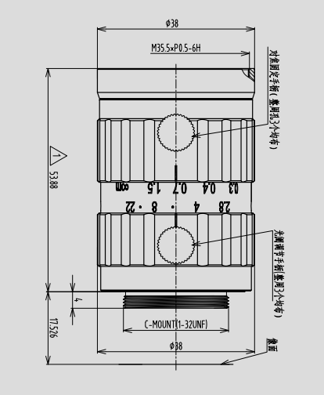
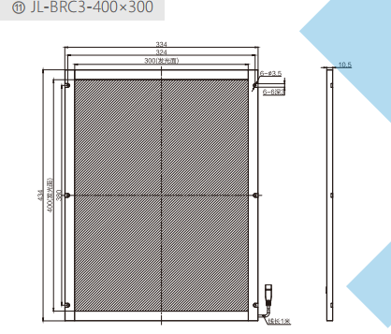
三、配置清单
相机尺寸图
光源尺寸图
镜头尺寸图

Slide 8
三、配置清单
序号 | 名称 | 型号 | 单位 | 数量 | 厂家
1 | 面阵相机 | MV-CS016-10UM | 台 | 1 | 海康威视/hikvision
2 | 镜头 | FA0815A | 个 | 1 | 长步道/CHIOPT
3 | 光源 | JL-BRC3-400×300 | 个 | 1 | 嘉励/jiali
4 | 工控机 | - | 台 | 1 | -
5 | 显示器 | - | 台 | 1 | -
6 | 软件 | MechMind-DLK | 套 | 1 | 梅卡曼德/MechMind

Slide 9
四、逻辑流程
逻辑流程
├── 图像采集
│ ├── 使用高分辨率相机（如1200万像素）采集D壳印刷区域图像
│ ├── 设置ROI区域（400×300mm）覆盖检测范围
│ ├── 调整曝光参数避免白色塑料反光过曝
├── 预处理
│ ├── 亮度/对比度调整优化印刷内容可见度
│ ├── 使用ROI工具限定检测区域
│ └── 网格剪切处理大尺寸图像（若印刷内容分散）
├── 文本检测与缺陷分割
│ ├── 文本检测模块
│ │ ├── 标注印刷区域的文本框（使用矩形/多边形工具）
│ │ ├── 训练模型识别印刷内容位置
│ │ └── 验证模型覆盖所有印刷样式
│ └── 缺陷分割模块
│ ├── 标注印刷缺陷（划痕/污渍/模糊等）
│ ├── 训练模型区分合格/不合格印刷
│ └── 设置缺陷判定阈值（1mm分辨率）
├── 结果处理
│ ├── 综合文本识别结果与缺陷分割结果
│ ├── 生成OK/NG判定（结合文本正确性与缺陷面积）
│ └── 输出检测报告（含缺陷位置与类型）
└── 统计处理
├── 记录每批次检测良率
└── 生成缺陷类型分布直方图

Slide 10
五、评估结果&注意事项
05 评估结果 & 注意事项
现场环境
相机安装
物料一致性
风险点：环境光线干扰导致白色塑料反光过曝
解决方案：采用中孔背光源实现均匀照明并屏蔽环境光
风险点：长工作距离下相机安装角度偏差影响视野覆盖
解决方案：通过激光校准确保相机光轴与检测面垂直
风险点：来料塑料材质色差或纹理差异影响印刷内容识别
解决方案：建立多批次样本库并动态更新检测模型阈值

Slide 11

六、售后服务
该设备上线后使用初期，我们会派专人进行全程跟踪；
处理解决可能发生的设备异常；
对现场人员进行培训指导；
设备调试完成后：售后服务一年；
若客户提出设备升级需求，我们会及时为您提供升级新方案。

Slide 12



感谢关注
视频号
抖音
更多信息请访问：www.ytzrtx.com

